Slide 1

Activernde didactiek & passende werkvormen
René Grimbergen
Marcelle hobma

Slide 2

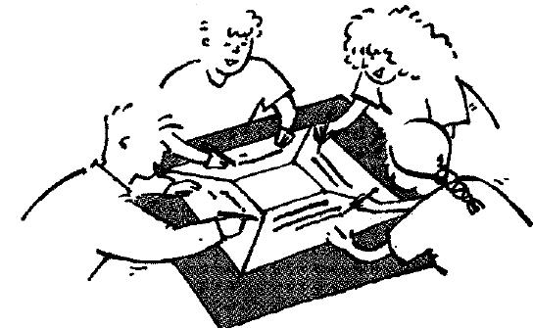
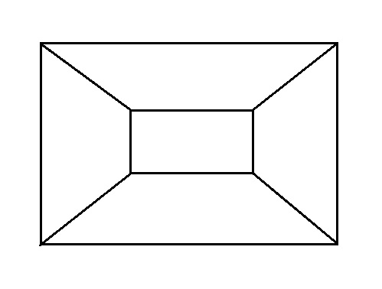
placemat
Elk groepje van vier deelnemers krijgt een groot vel papier, met in het midden een rechthoek. Vanuit de hoeken van de rechthoek zijn lijnen naar de hoeken getrokken. Er zijn vier vakken voor elk groepslid één…
De docenten stellen zich aan elkaar voor – naam/vak/school/eventuele andere rollen.
De workshopgever stelt een vraag en elke docent leerling schrijft in zijn eigen vak zijn ideeën en antwoorden op.

Slide 3
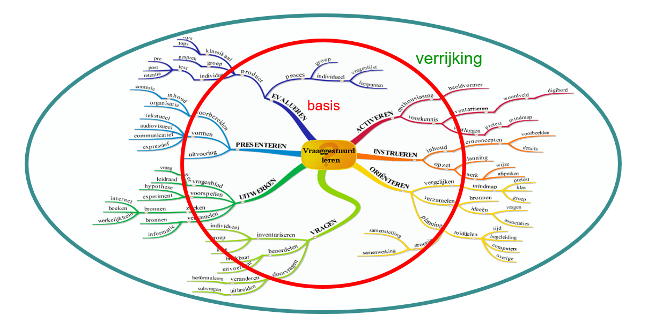
vragen
1. Wat zijn activerende werkvormen?
2. Hoe “activerend zijn jouw lessen?”
3. Wat is de meerwaarde van activerende werkvormen voor leerlingen?

Slide 4
3. Kun je een activerende werkvorm omschrijven die je regelmatig/vaak gebruikt in je lessen? Waarom deze vorm?
4. In hoeverre/hoe pas je jouw klassenmanagement daarop aan?
5. Moet een student/stagiair al vaardigheden beheersen om met activerende werkvormen aan de slag te kunnen gaan? Zo ja, welke?
6. Wat kan een stagiair daarbij helpen/hoe kan een stagiair daarmee geholpen worden?

Slide 5
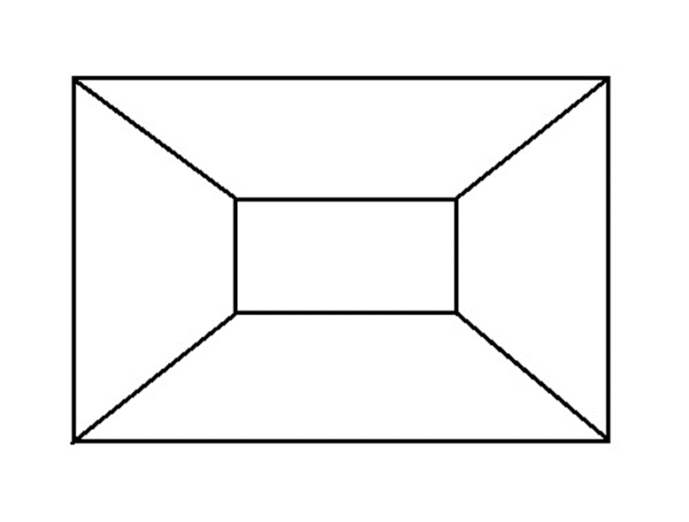
Afstemmen
Samenwerken
Luisteren

Slide 6
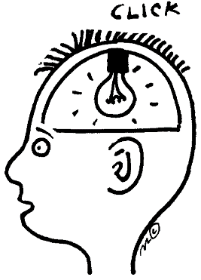
Activerende werkvormen
Activerende werkvormen worden gebruikt om leerlingen te betrekken bij de les.
Activerend onderwijs gaat uit van de grondgedachte dat kennis beter beklijft wanneer leerlingen actief betrokken zijn bij het onderwijs.
Het gebruiken van een werkvorm kan verschillende doelen hebben:
als energizer of starter, om voorkennis te activeren, op een prettige en actieve manier het
echte leerwerk doen, op een actieve wijze de leerstof verwerken en/of toepassen,
om aan het eind van een les na te gaan wat er geleerd is, om samen te vatten etc.
Het allesomvattende doel is het vergroten van het (leer)plezier, met als gevolg een groter leerrendement.

Slide 7
Effectiviteit activerende werkvormen
Een activerende werkvorm is effectief als de docent – door middel van de juiste vraagstelling en samenwerkend leren – zijn leerlingen in staat stelt om actief en gevarieerd met de lesstof aan de slag te gaan.
De uitvoering van de werkvorm moet niet alleen leiden tot een prettige les, maar vooral tot effectief leren.
Op korte termijn vormen activerende werkvormen een interessante afwisseling, maar op lange termijn, ondersteunen de werkvormen het nut van de lessen door de interesse voor het vak te prikkelen.

Slide 8
Werkvormen en 21e-eeuwse vaardigheden
Het model voor 21e-eeuwse vaardigheden bestaat uit elf vaardigheden:
creatief denken
probleem oplossen
kritisch denken
zelfregulering
sociale en culturele vaardigheden
samenwerken,
communiceren
computational thinking
Informatievaardigheden
ict-basisvaardigheden
mediawijsheid.

Slide 9
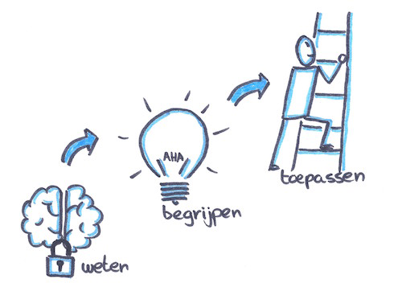

Slide 10

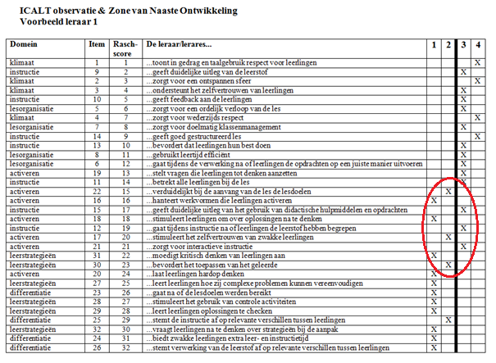
kijkkaders

Slide 11

Leren zichtbaar maken
Visible Learning - John Hattie
Wat maakt de school tot een succes? Daar is veel onderzoek naar gedaan. Maar wat werkt nu echt?

Slide 12
Lesgeven en leren zichtbaar
Als het lesgeven en het leren duidelijk zichtbaar zijn, is de kans groter dan de leerlingen hun prestaties verbeteren. Wat vraagt dit van de docent?
Hij is beoordelaar en aanjager.
Hij kent een reeks van leerstrategieën om kennis, begrip en conceptueel begrip bij te brengen.
Hij maakt goed gebruik van de kracht van feedback.
Hij heeft de wil om nieuwe uitdagingen aan te gaan.

Slide 13
De voorbereiding van de les
Een van de belangrijkste uitkomsten van Visible Learning is dat het heel krachtig is als leraren leren van elkaar en met elkaar praten over de voorbereiding.
Bijvoorbeeld over de leerdoelen en succescriteria.
Vijf belangrijke elementen als het gaat om leerdoelen en succescriteria:
uitdaging, betrokkenheid, vertrouwen, hoge verwachtingen en conceptueel begrip.

Slide 14
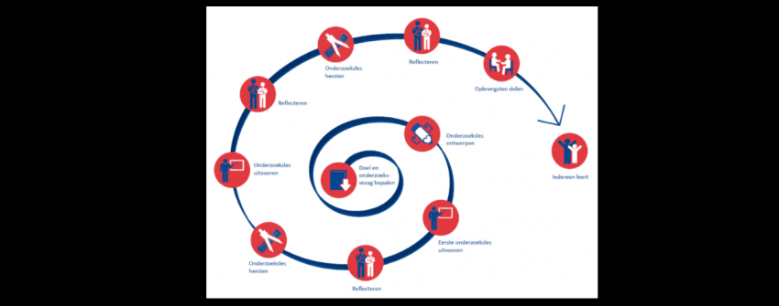
Samen lessen ontwerpen

Slide 15



methoden/literatuur

